Slide 1
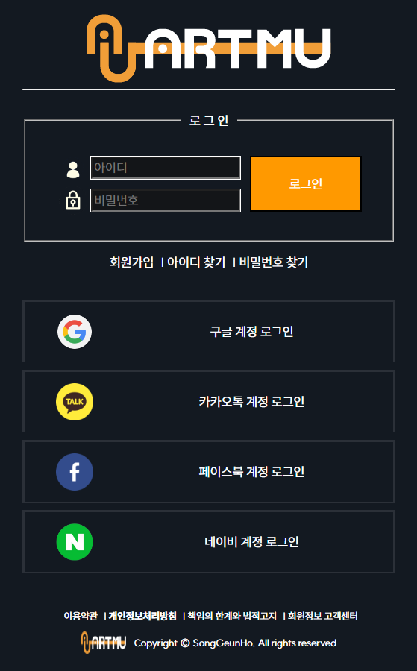
화면 ID | LI000001S | 화면명 | 로그인 | 경로 | 홈 > 로그인
DesCription | Type
1. Logo Image Image 클릭 시 M000001S 화면으로 이동 | Image
2. ID 입력창 특수문제 입력 제한 | Text
3. PW 입력창 최소 8자리 입력 제한 | Text
4. 로그인 버튼 로그인 성공 시 M000002S 화면으로 이동 로그인 실패 시 ID 입력창 focus | Object
5. 로그인 관련 리스트 회원가입 클릭 시 SI000021S 화면으로 이동 아이디 찾기 클릭 시 SI000031S 화면으로 이동 비밀번호 찾기 클릭 시 SI000041S 화면으로 이동 | Text
6. 계정 로그인 리스트 구글 계정 로그인 클릭 시 SI000311P 화면으로 이동 카카오 계정 로그인 클릭 시 SI000111P 화면으로 이동 페이스북 계정 로그인 클릭 시 SI000411P 화면으로 이동 네이버 계정 로그인 클릭 시 SI000211P 화면으로 이동 | Text
7. 이용약관 관련 리스트
8. 저작권 image 클릭 시 M000001S 화면으로 이동 | Image, Text
1
4
2
3
5
6
7
8

